Slide 1


Bài Học
Cách xuất dữ liệu ra
màn hình

Slide 2
Nội dung bài học
Thư viện xuất dữ liệu trong Java
Xuất dữ liệu trên các dòng khác nhau
Xuất dữ liệu trên cùng một dòng
Các ký tự đặc biệt

Slide 3
Thư viện xuất dữ liệu trong Java
Thư viện xuất dữ liệu trong Java là:
java.lang
Vì nó mặc định nên không thấy đưa vào ứng dụng.

Slide 4
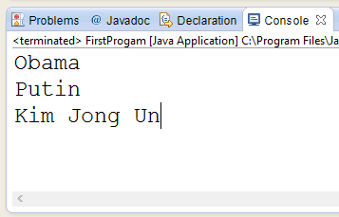
Xuất dữ liệu trên các dòng khác nhau
System.out.println("Obama");
System.out.println("Putin");
System.out.println("Kim Jong Un");
Có thể viết tắt: sysout rồi gõ tổ hợp phím ctrl+space để nó tự động xuất hiện

Slide 5
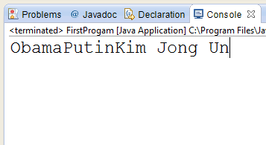
Xuất dữ liệu trên cùng một dòng
System.out.print("Obama");
System.out.print("Putin");
System.out.print("Kim Jong Un");

Slide 6
Các ký tự đặc biệt
\n ➔Xuống dòng
\t ➔thụt đầu dòng
\” ➔trích dẫn

Slide 7
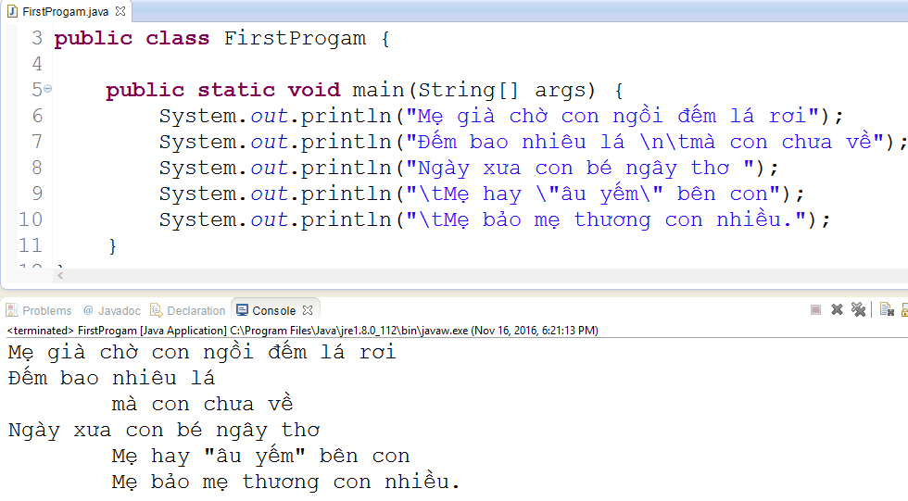
Các ký tự đặc biệt

Slide 8


Hey! Coding is easy!
END

